Slide 1


9. 知識表現と推論
（人工知能）
金子邦彦
資料中の図などは Google Nano Banana 2 を用いて作成

Slide 2
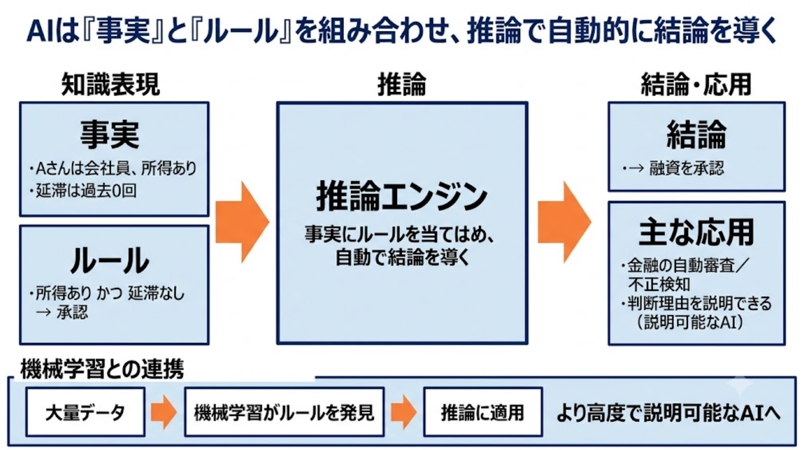
「人工知能」第９回の内容
本授業の図は生成AIである Google Nano Banana 2 を用いて作成

Slide 3
9-1. 知識表現と推論

Slide 4
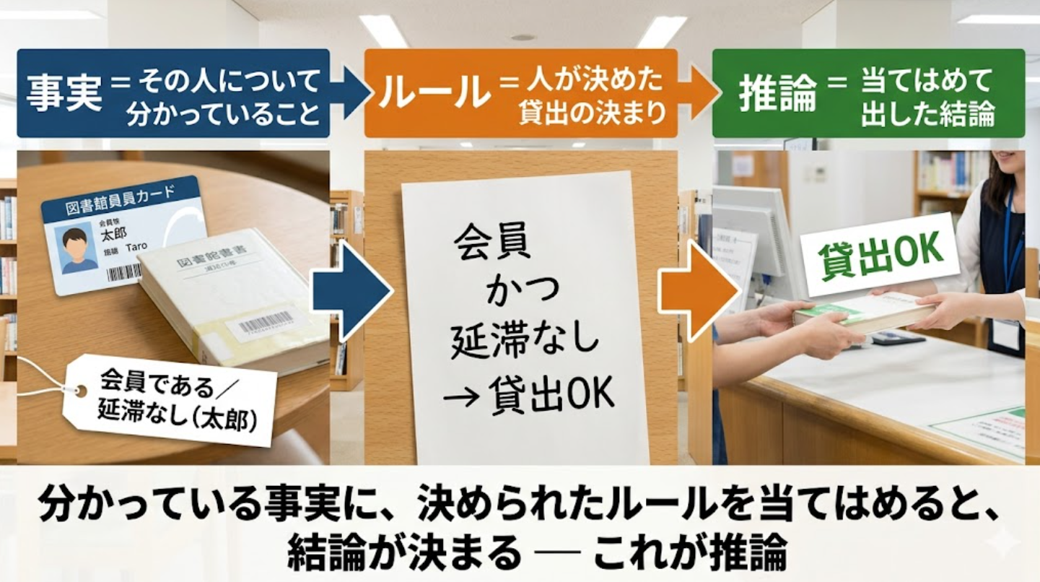

Slide 5
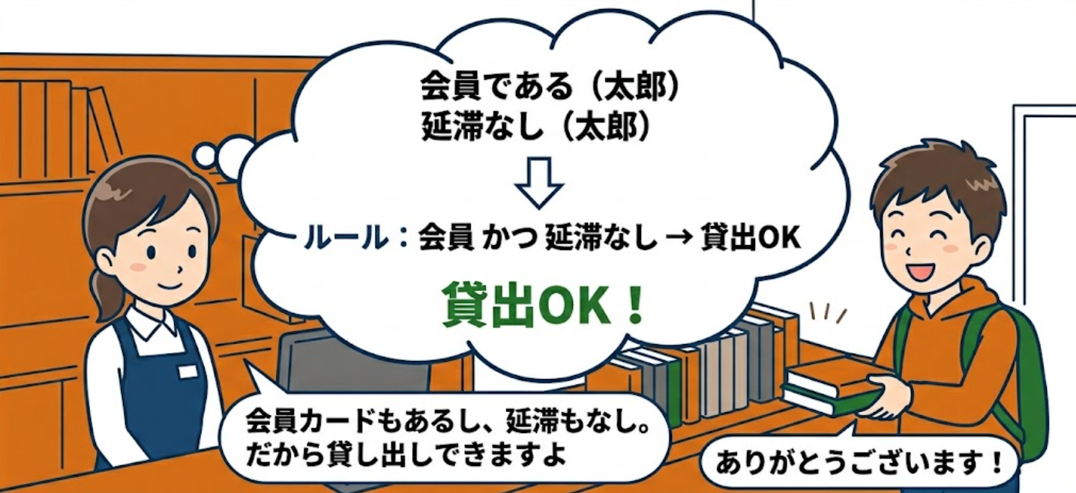

Slide 6
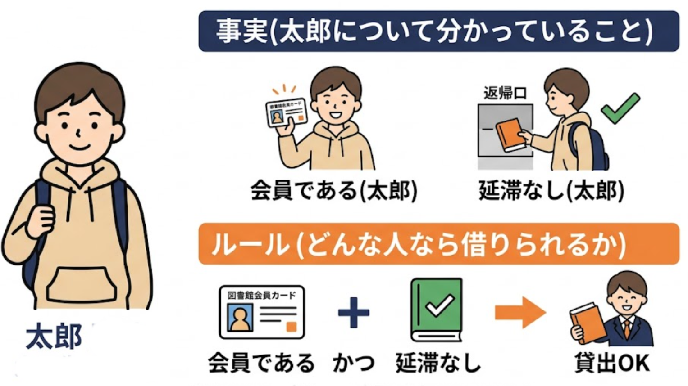

Slide 7
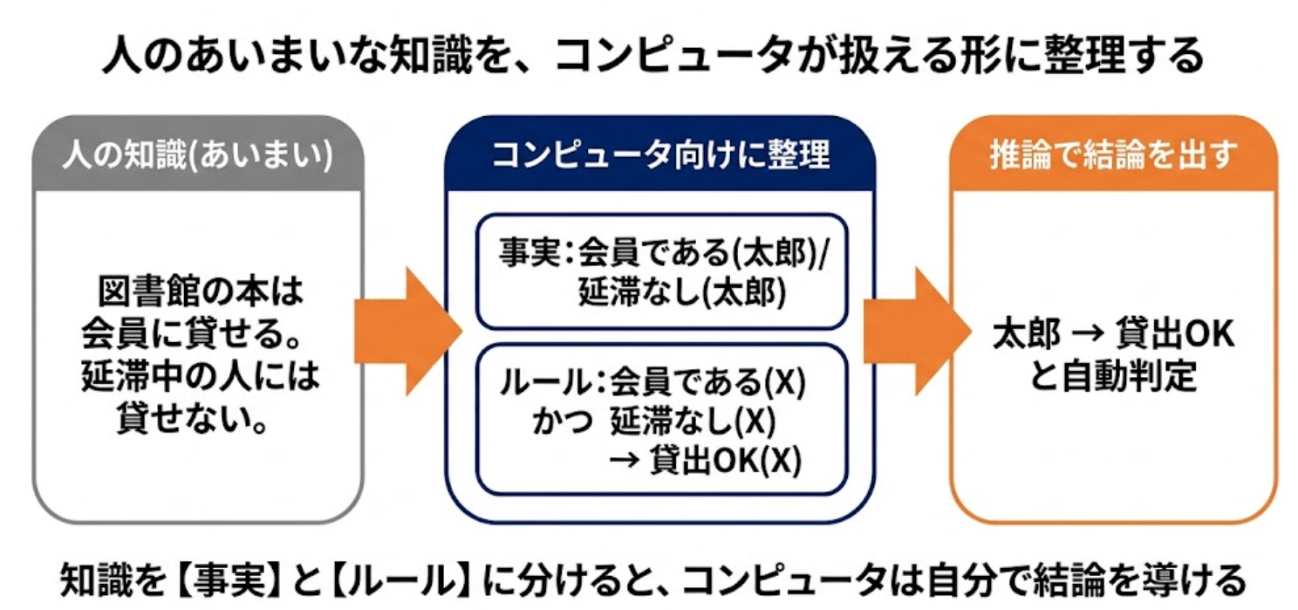
知識表現とは

Slide 8
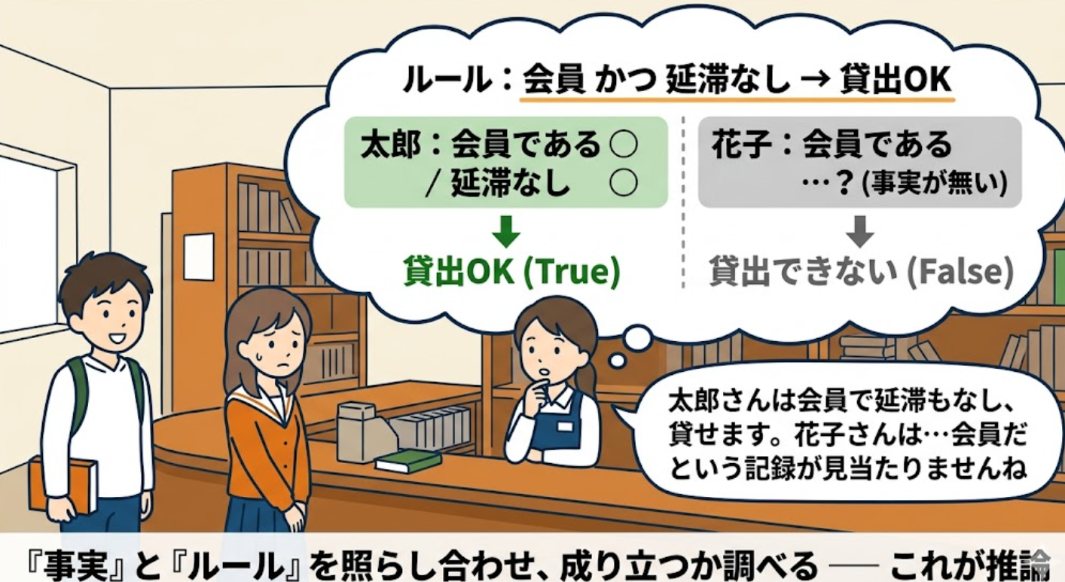
推論

Slide 9
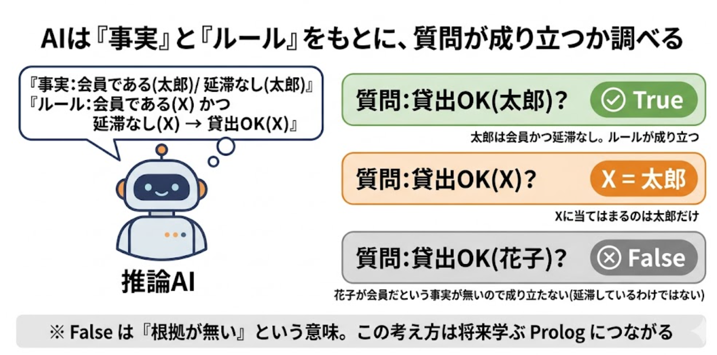
推論する AI：質問に自動で答える

Slide 10
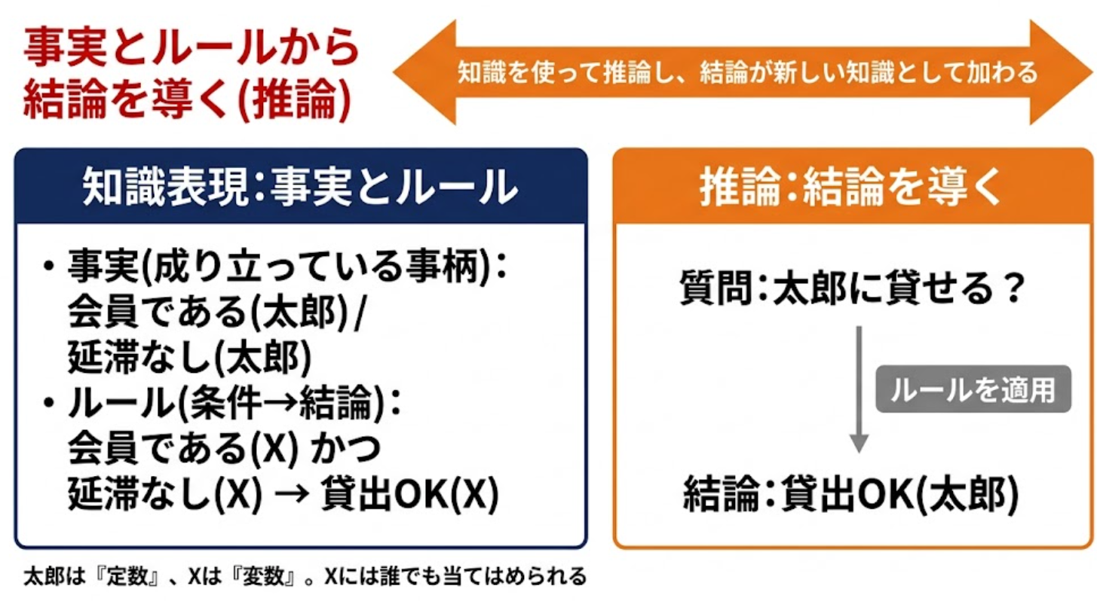
推論

Slide 11
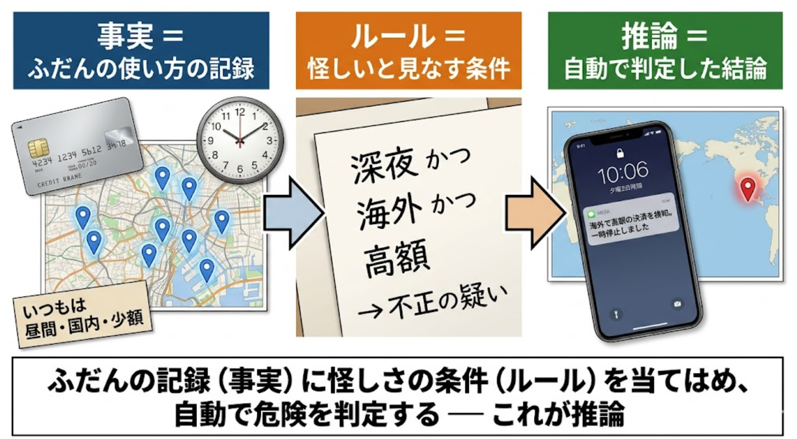

Slide 12
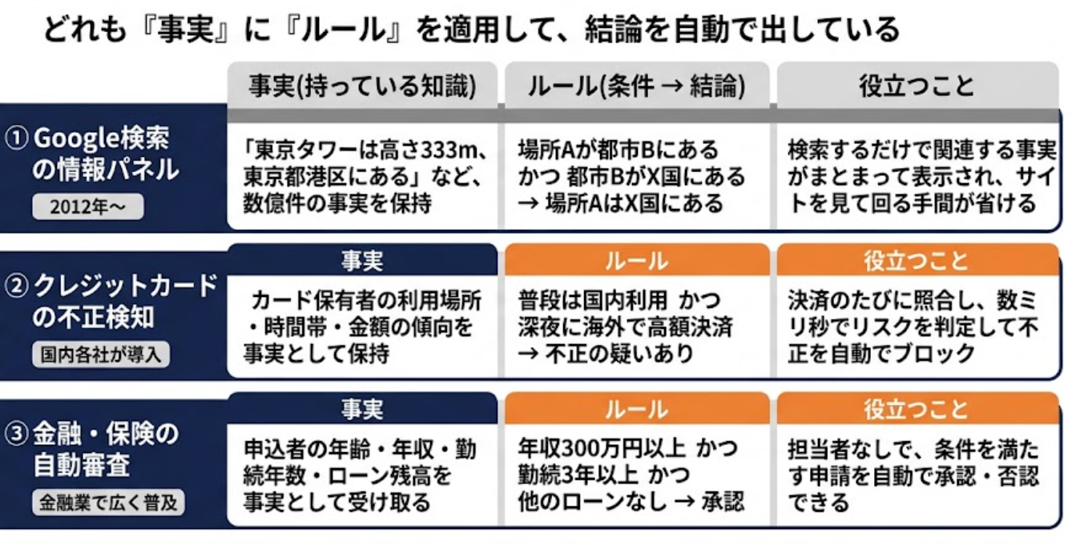
知識表現と推論の身近な例

Slide 13
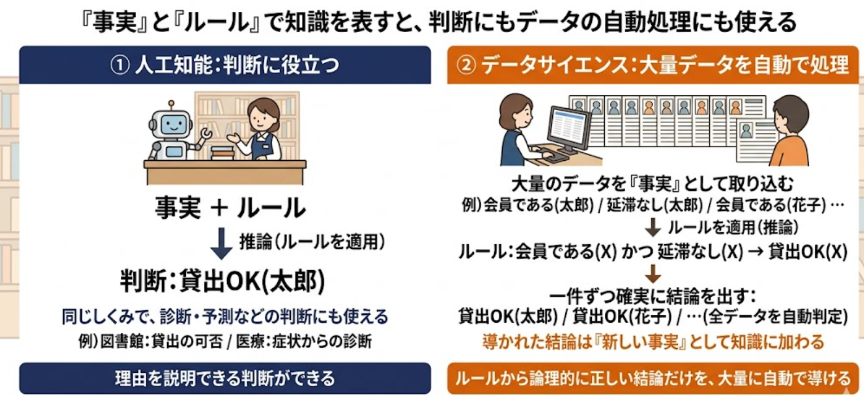
知識表現と推論の有用性

Slide 14
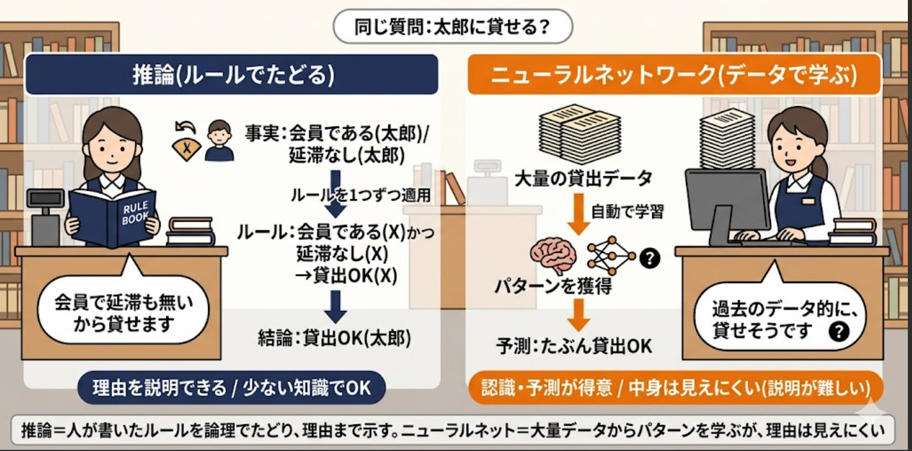
推論と機械学習（ニューラルネットワーク）の違い

Slide 15
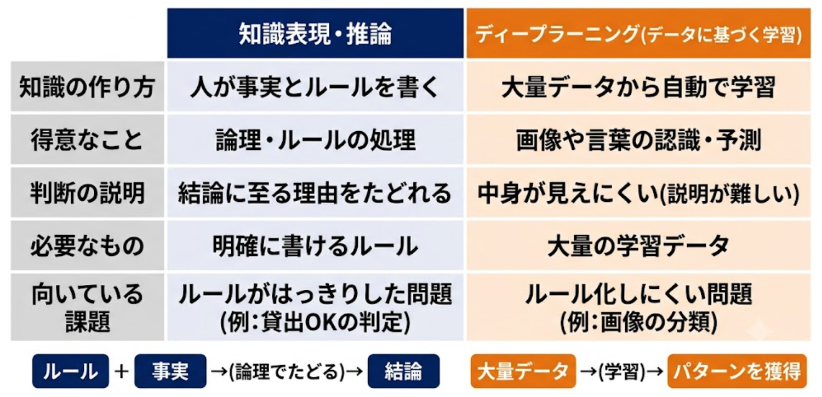
知識表現・推論とディープラーニングの違い

Slide 16
9-2. 述語と Prolog

Slide 17
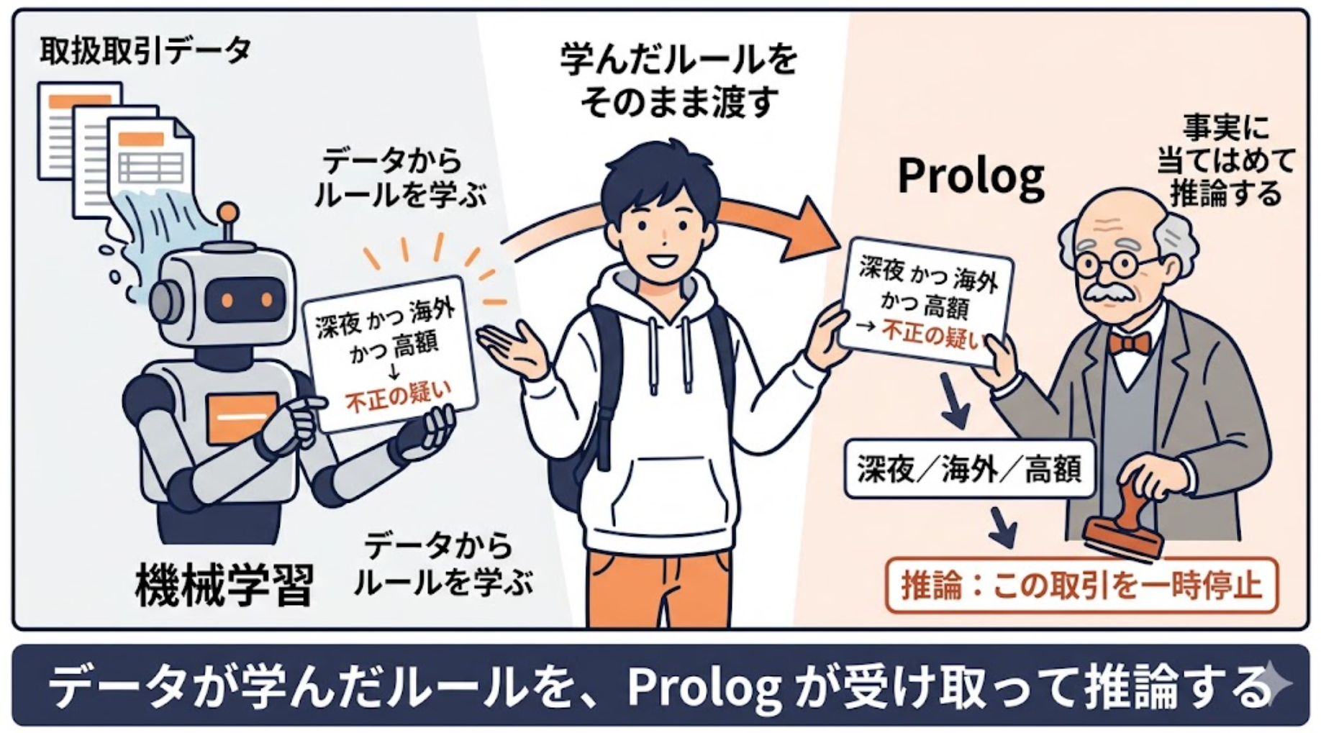

Slide 18
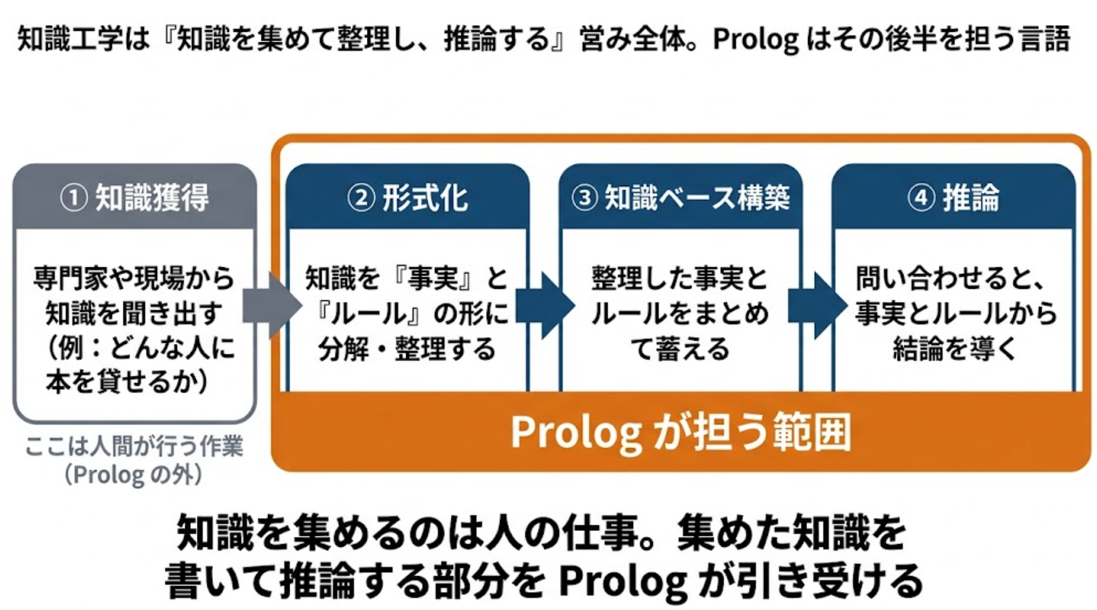
知識工学と Prolog

Slide 19
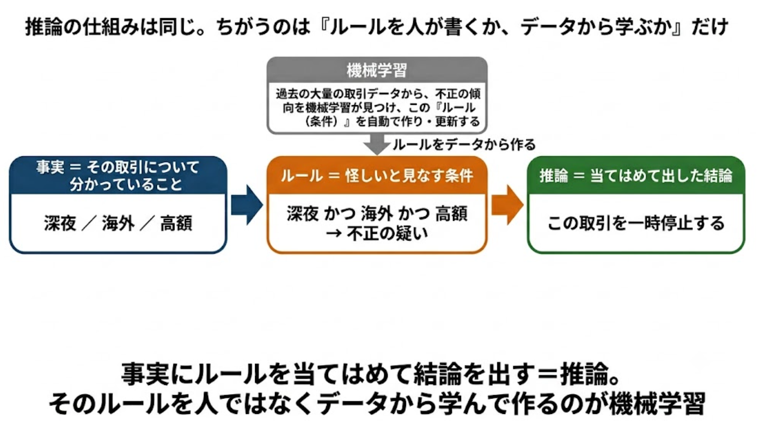
応用：データと AI で知識を増やし続ける

Slide 20
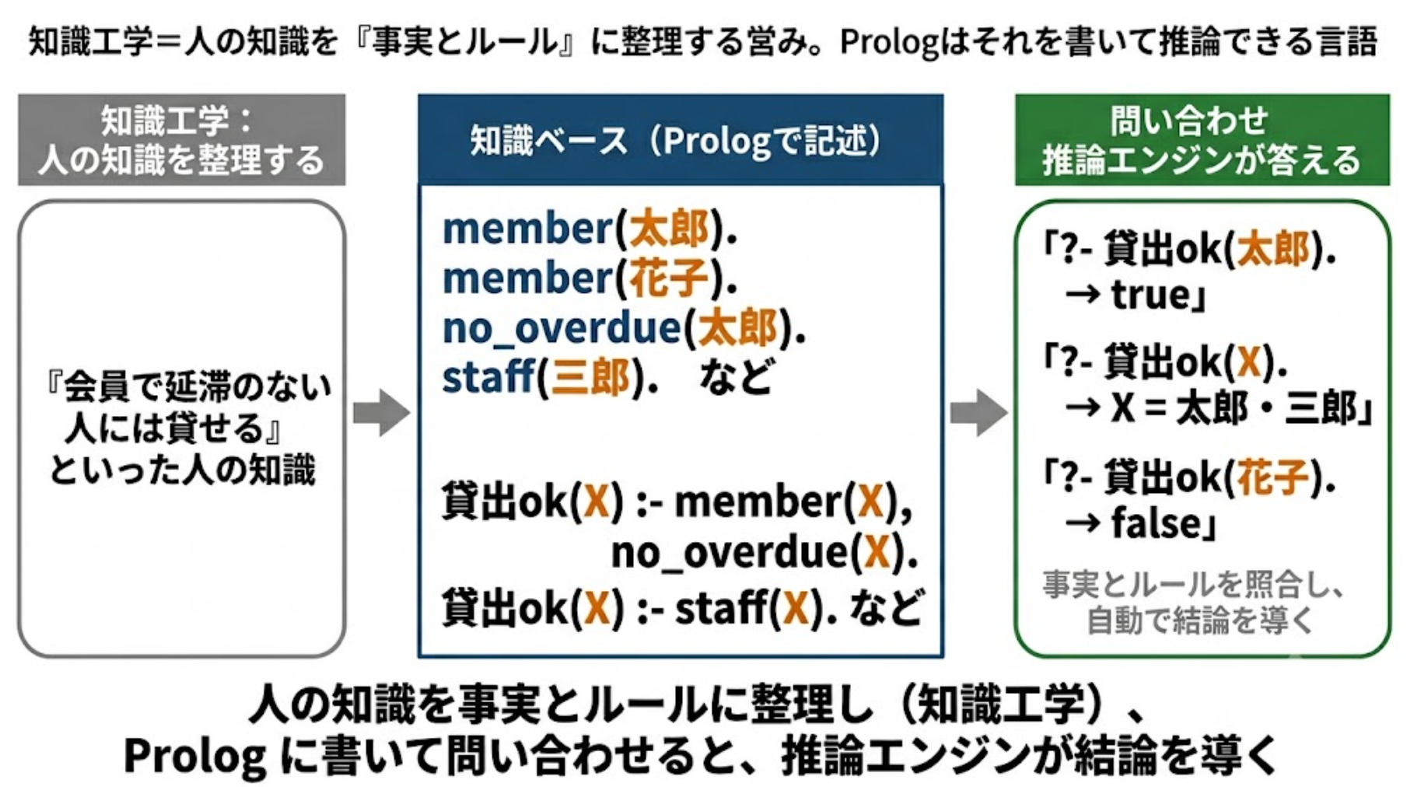
知識工学と Prolog

Slide 21
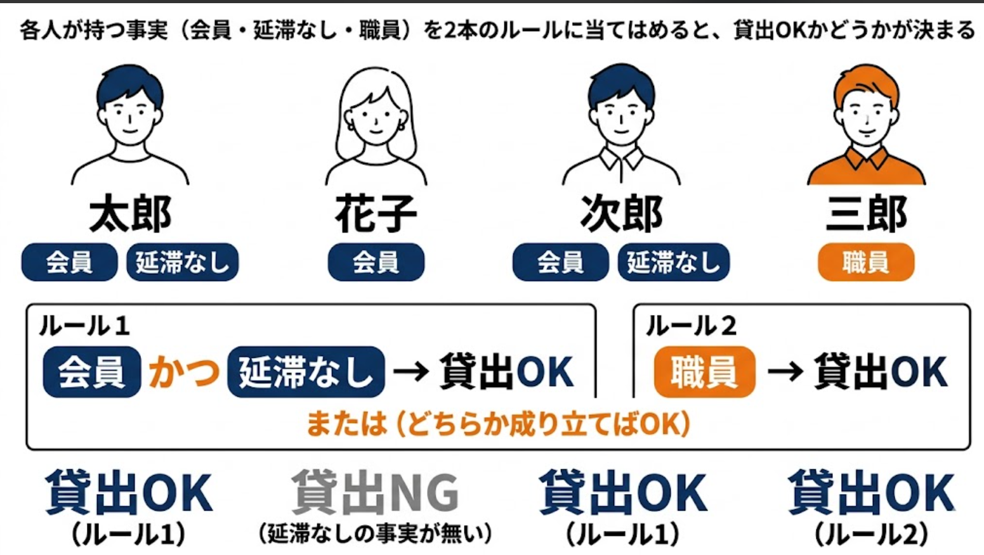
知識の例

Slide 22
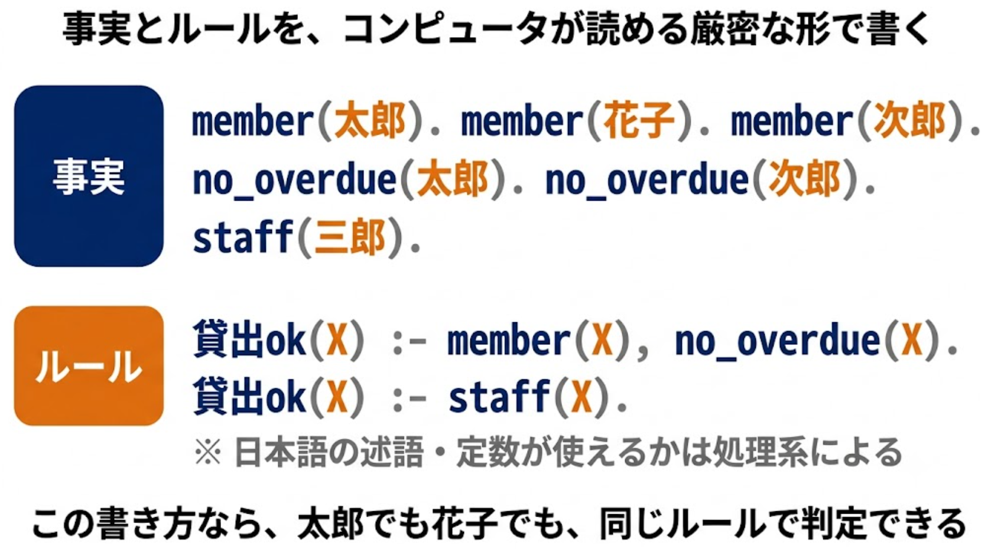
知識表現
知識表現:事実トールルールをコンピュータが扱える形で書く。
Prolog での書き方
Prologの構文に従い事実とルールを記述。この先も同じ。

Slide 23
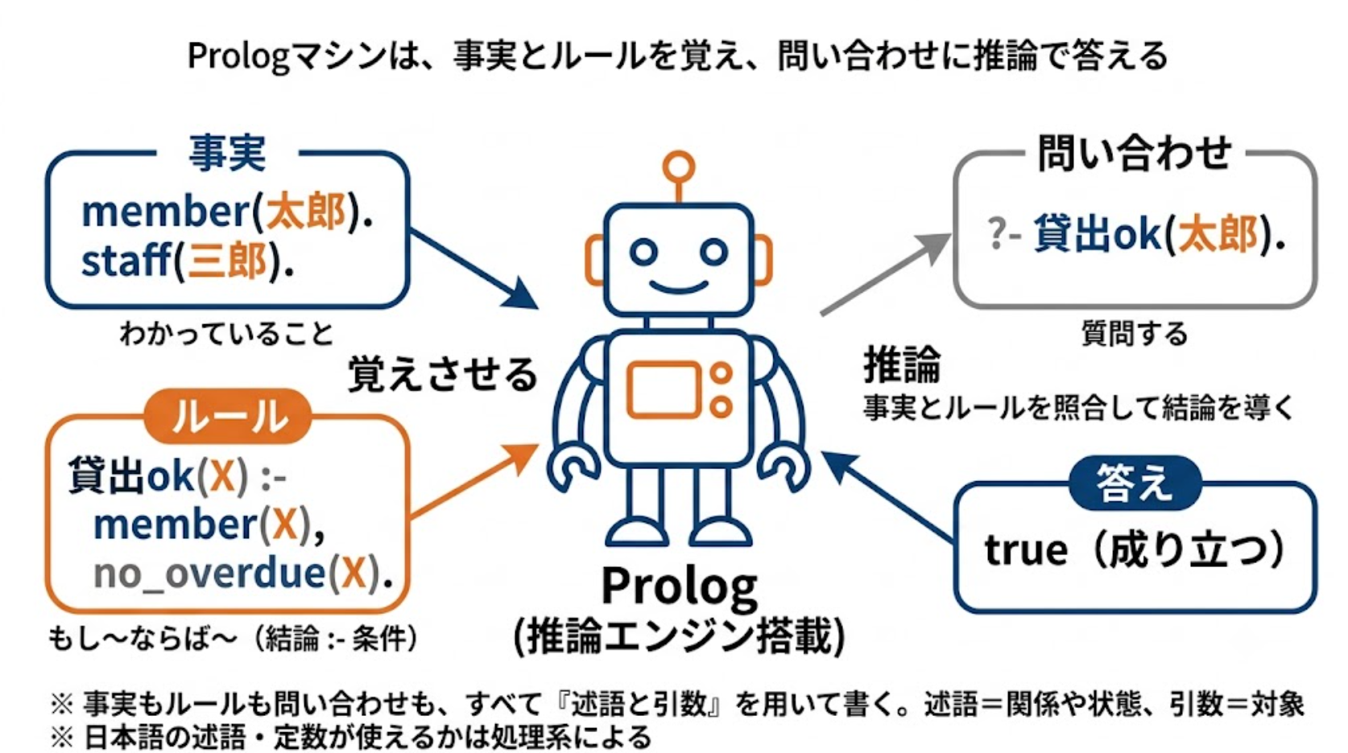
Prolog

Slide 24
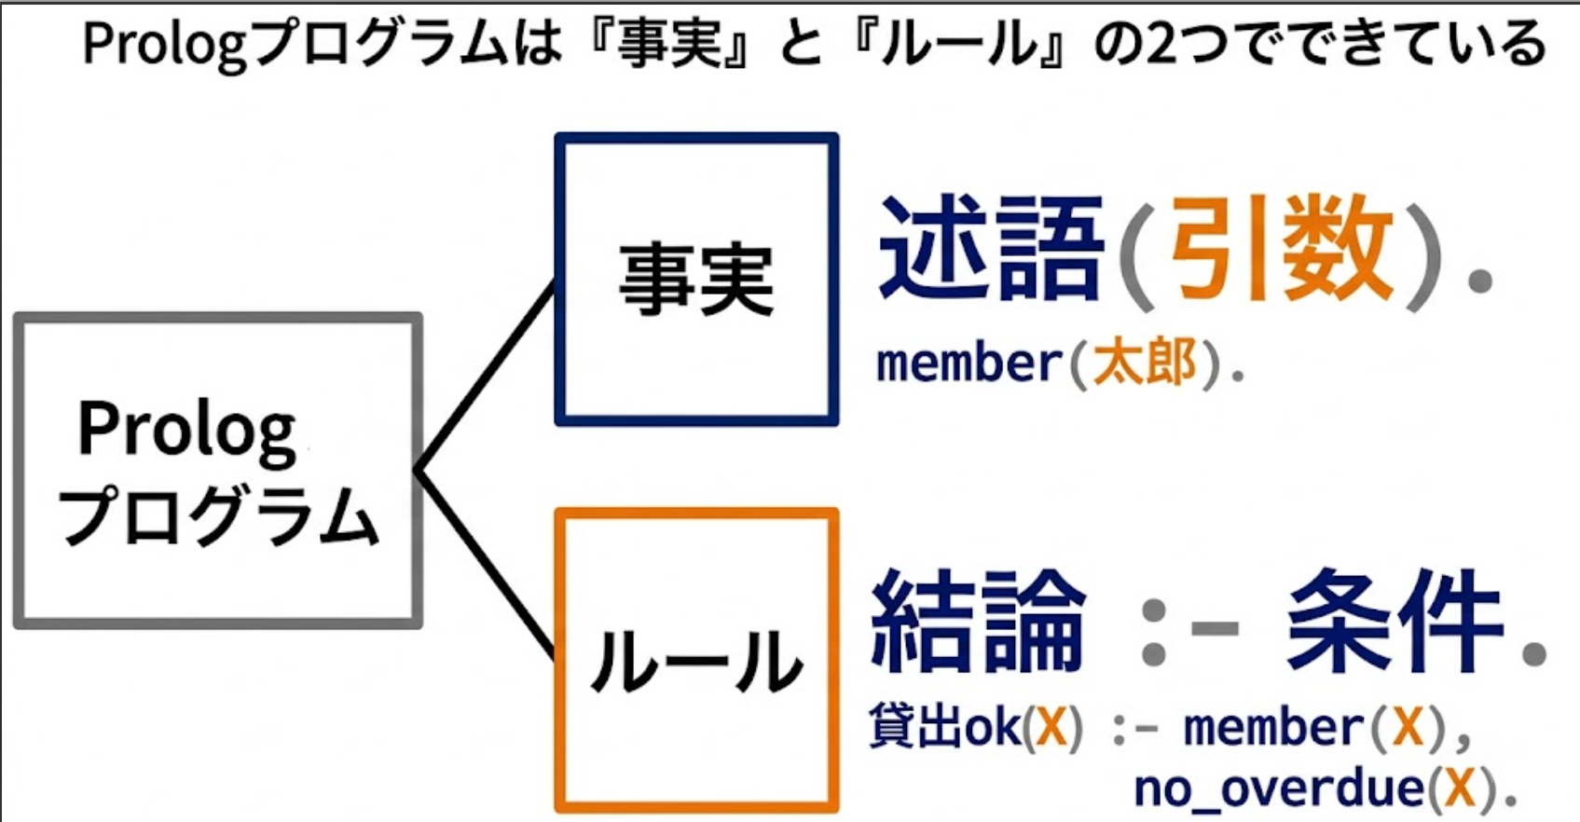
Prolog プログラム

Slide 25
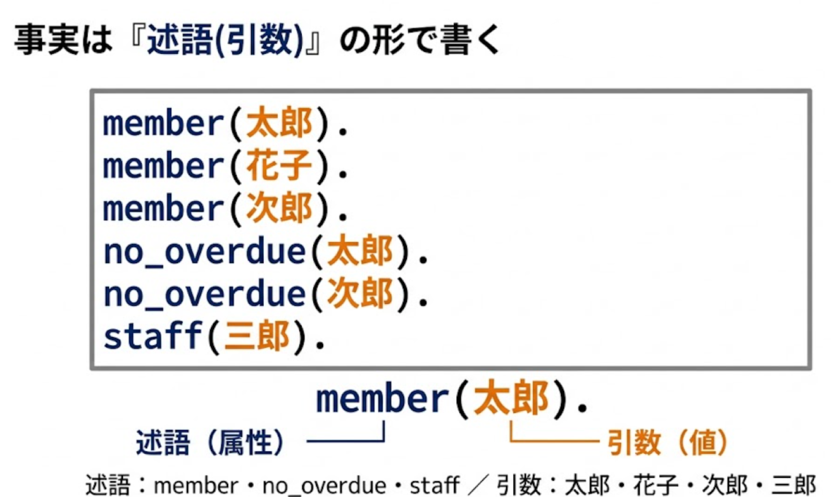
事実の表現 (Prolog の場合)

Slide 26

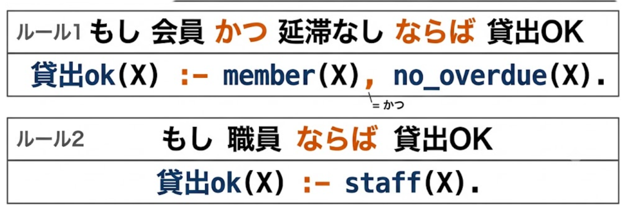
ルールの表現 (Prolog の場合)

Slide 27
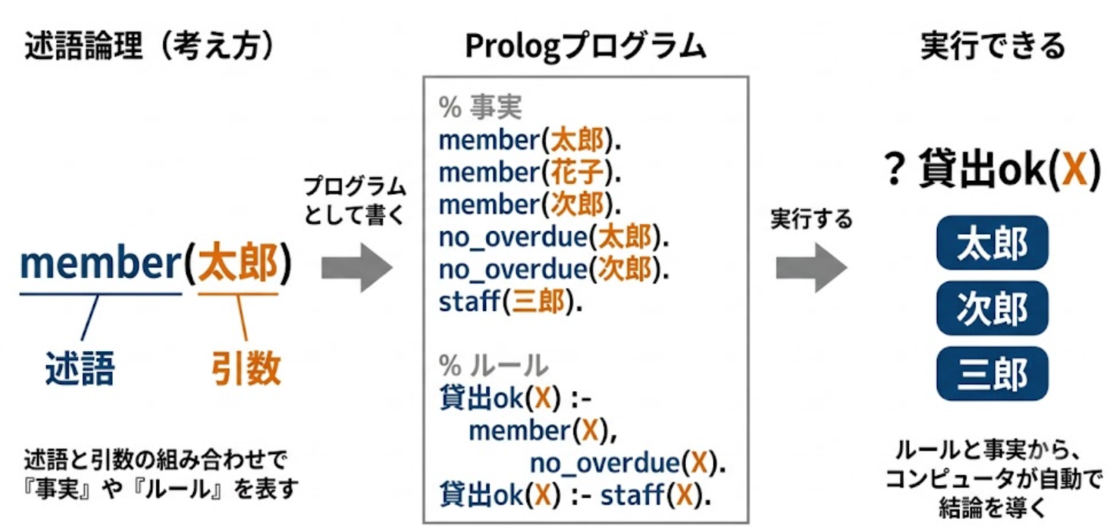
述語論理と Prolog
述語論理は『述語＋引数』で事実やルールを表現する。Prolog はそれをプログラムとして書き、実行できる

Slide 28
9-3. 推論エンジン

Slide 29
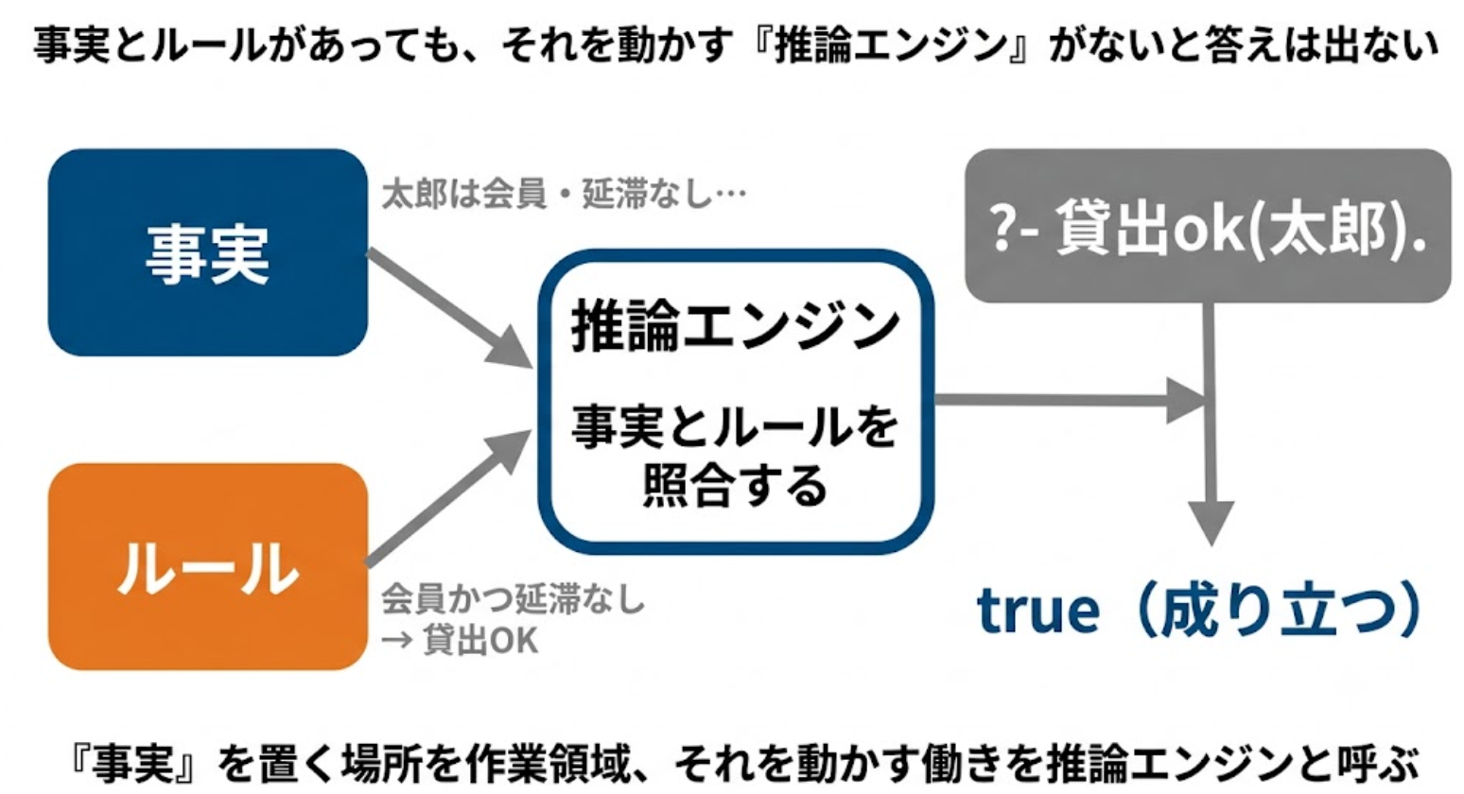
推論エンジン

Slide 30
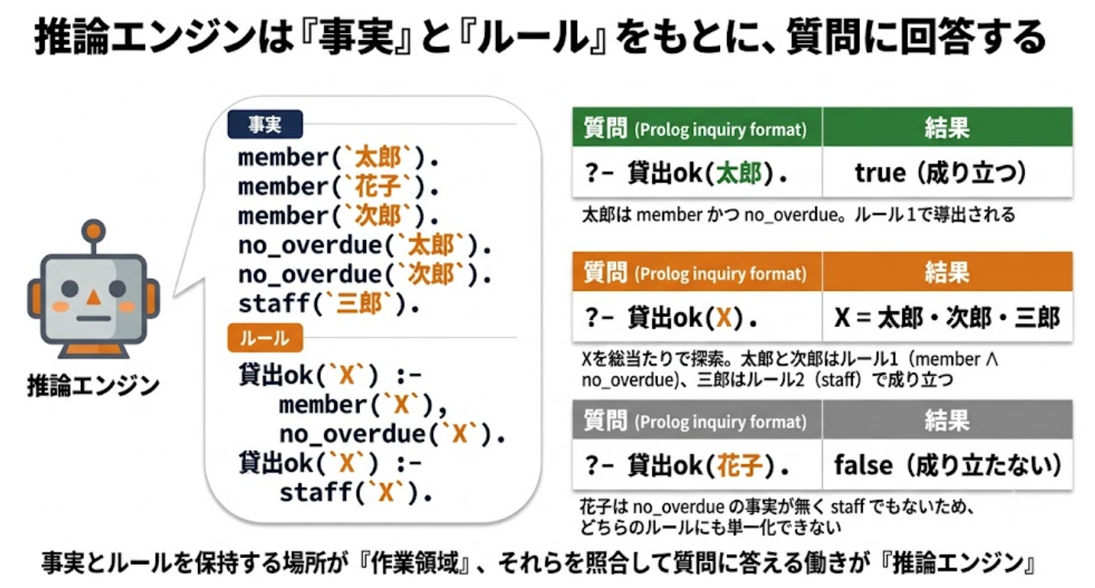
推論エンジン

Slide 31
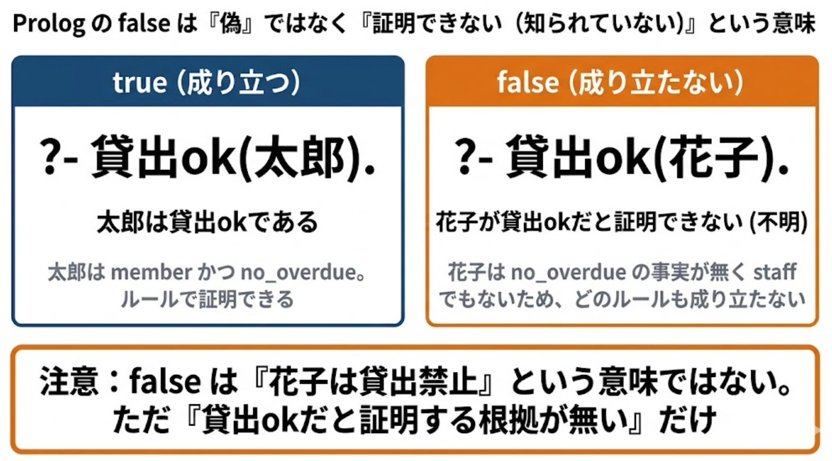
Prolog における true, false の意味

Slide 32
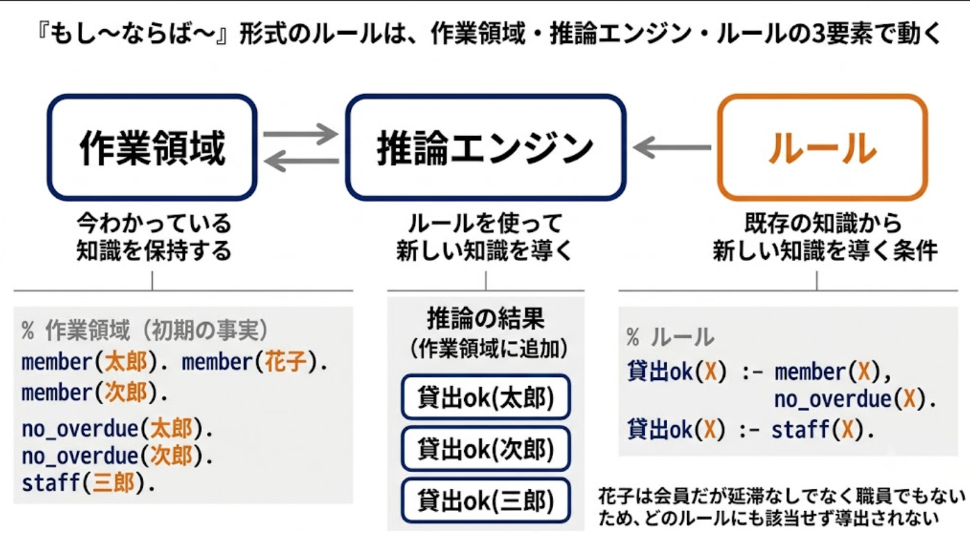
推論エンジン

Slide 33
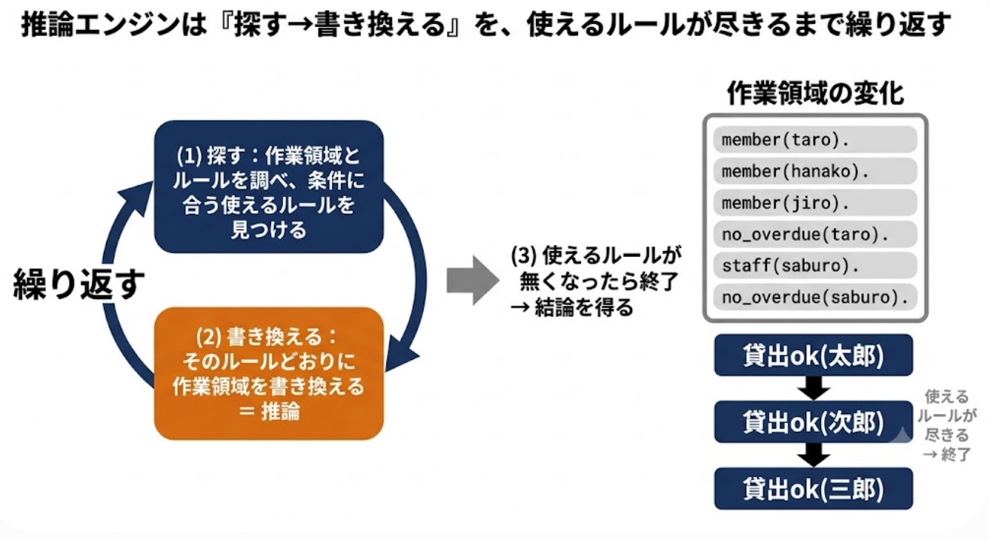
推論エンジンの仕組み

Slide 34
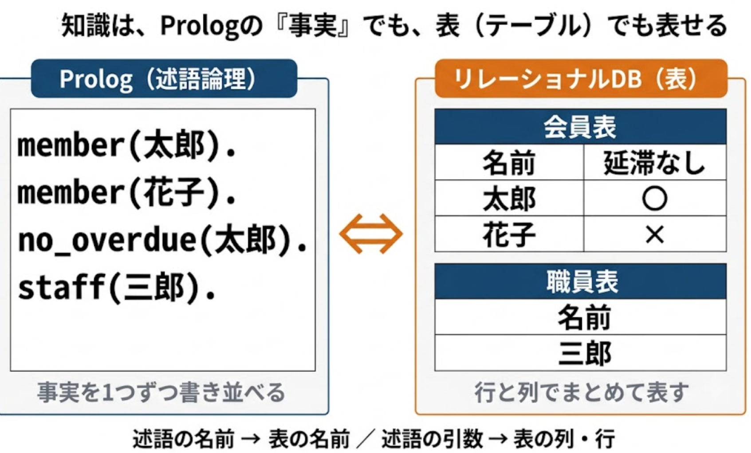
Prolog、データベースの比較

Slide 35
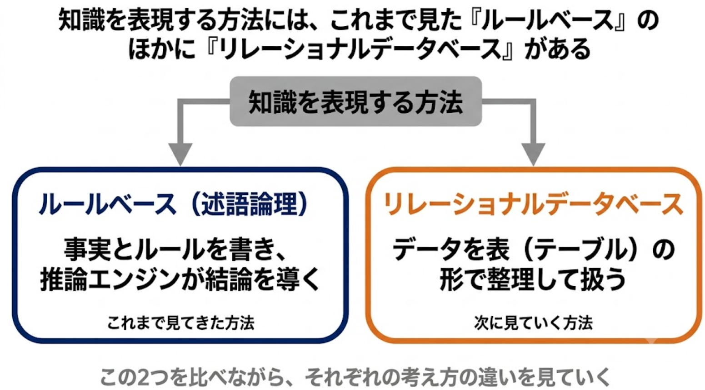
Prolog、データベースの比較

Slide 36
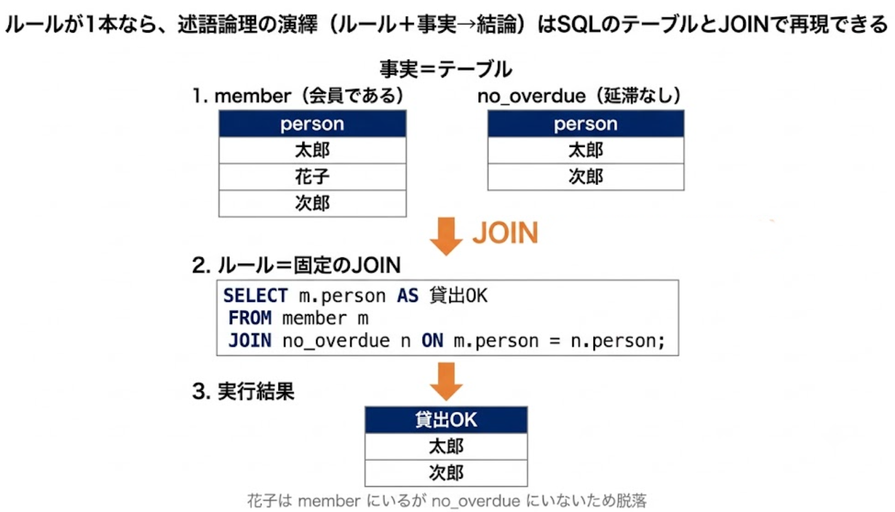
知識表現と推論の実現：データベースシステムを利用

Slide 37
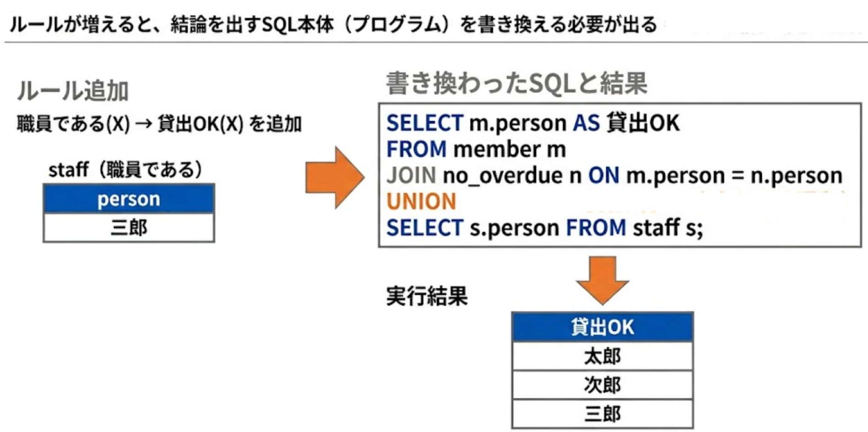
知識表現と推論の実現：データベースシステムを利用

Slide 38
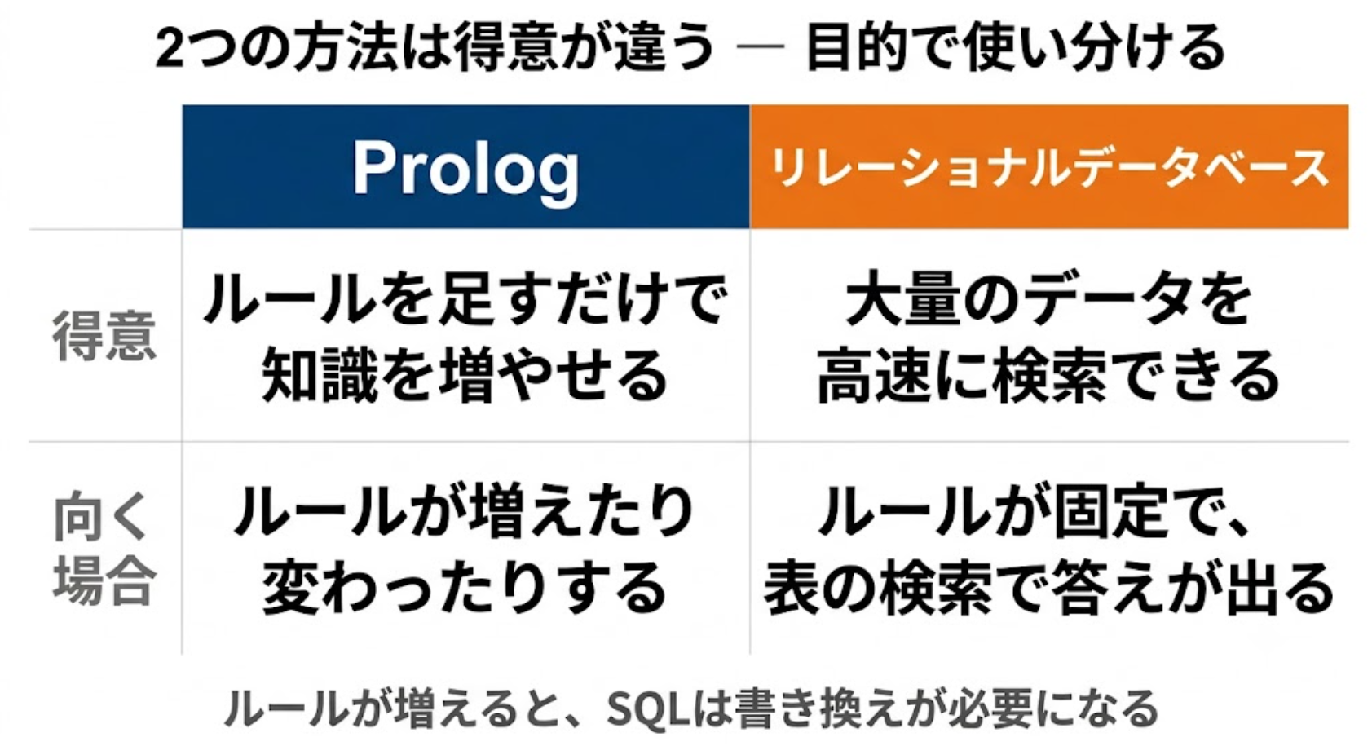

Slide 39

演習

Slide 40
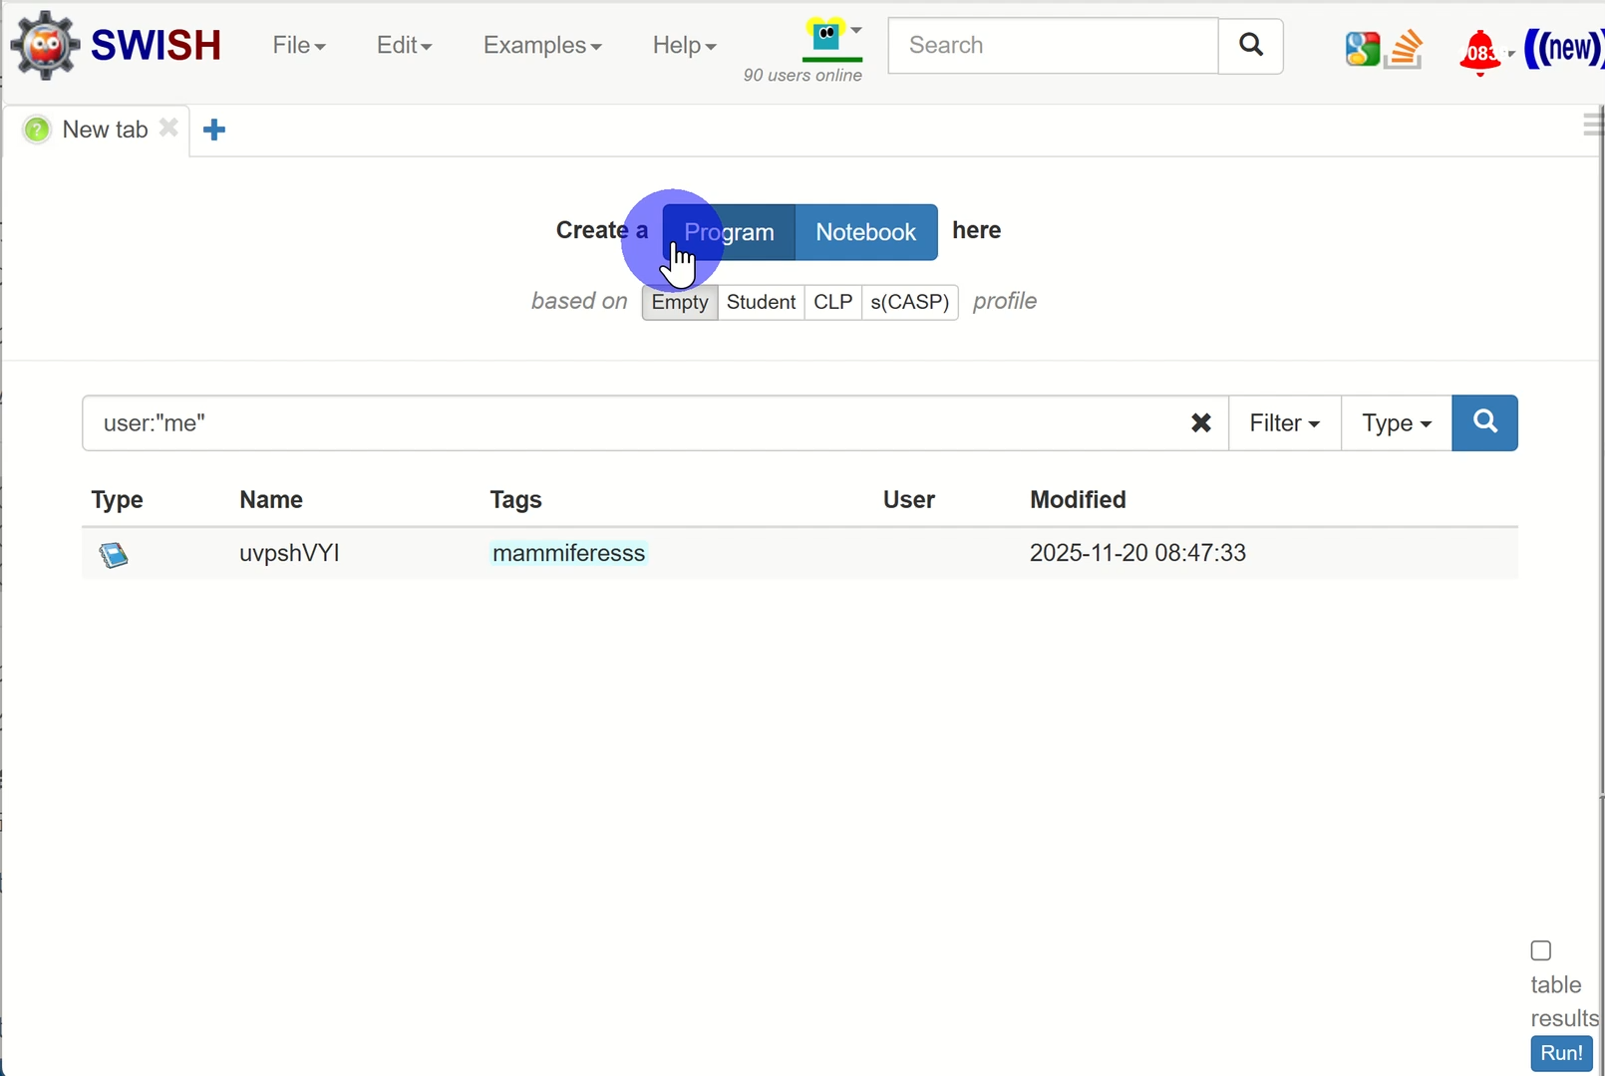

Slide 41
演習１．Prolog による推論
① swish のページを Web ブラウザで開く
https://swish.swi-prolog.org
このサイトは，オンラインで Prolog の体験，
学習ができる

Slide 42
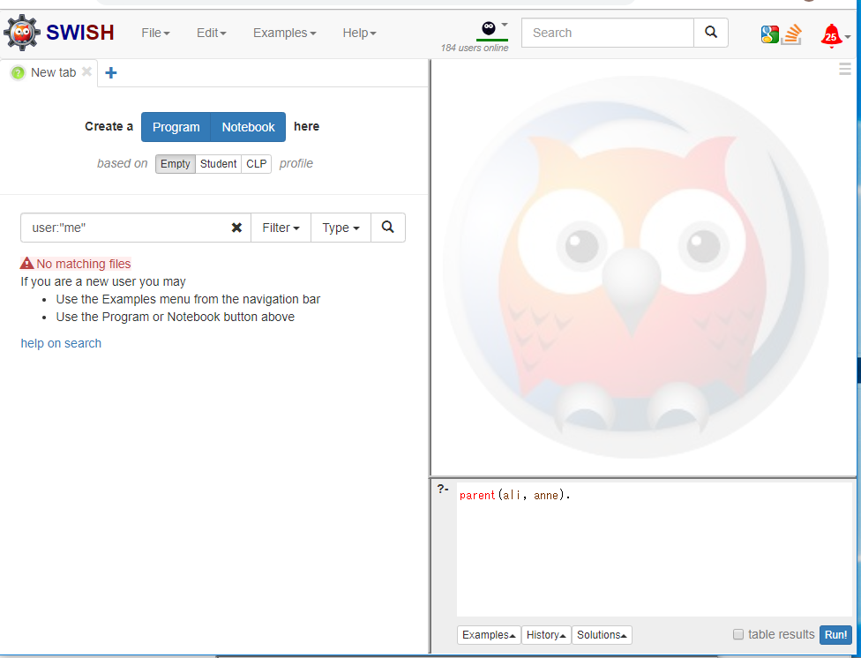
② Prolog の画面に変わる．
「Program」をクリック．

Slide 43
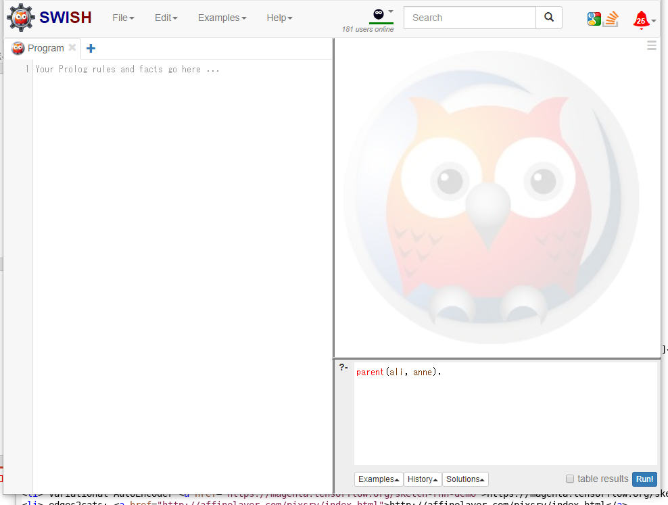
事実，規則
の編集
答えが表示される
問い合わせをコンピュータに
与える
事実，規則
をコンピュータに
読み込ませるボタン

Slide 44
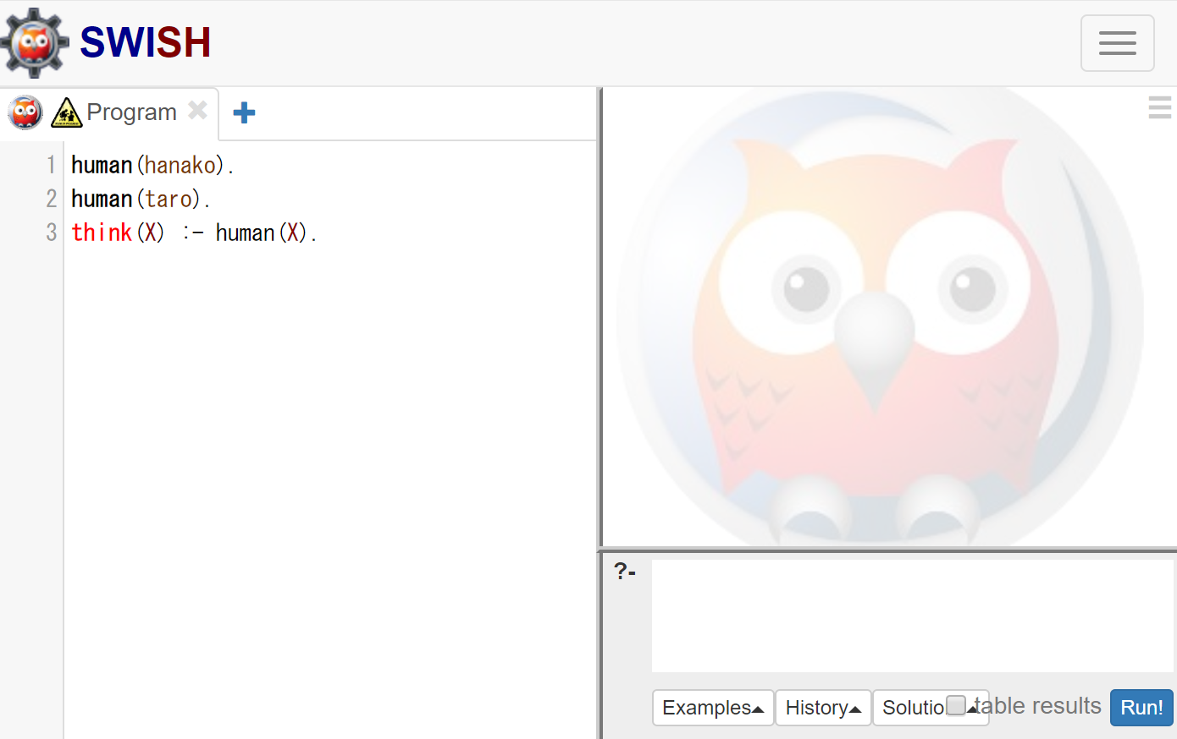
③ Prolog プログラムの準備
human(hanako).
human(taro).
think(X) :- human(X).
編集画面を使用
Prolog プログラム

Slide 45
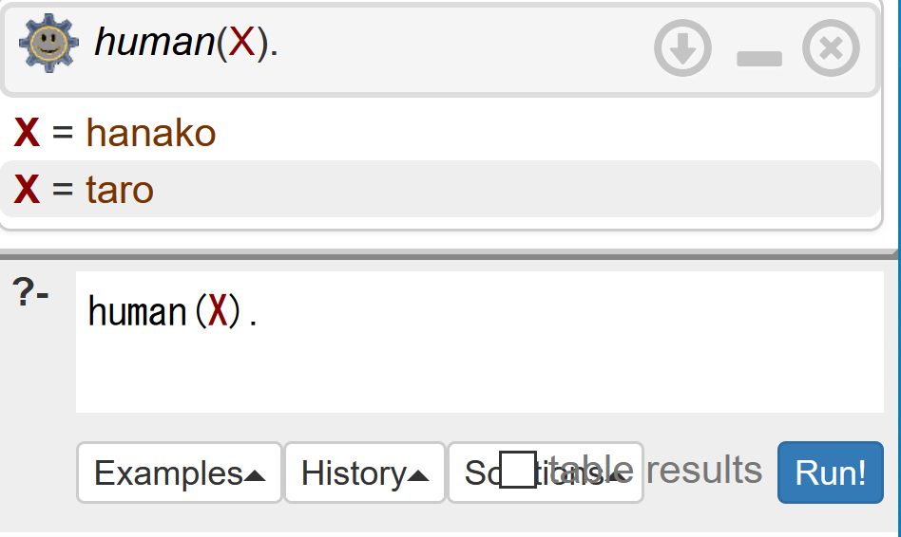
④ 問い合わせ「 human(X). 」を入れ，「Run」ボタン
そして「Next」ボタンをクリック
（答えが増えなくなるまで）
答え
問い合わせ

Slide 46
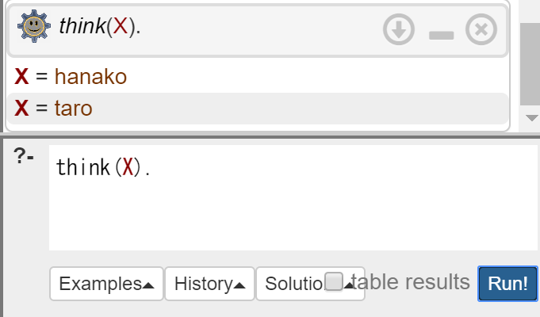
⑤ 問い合わせ「 think(X). 」を入れ，「Run」ボタン
そして「Next」ボタンをクリック
（答えが増えなくなるまで）
答え
問い合わせ

Slide 47
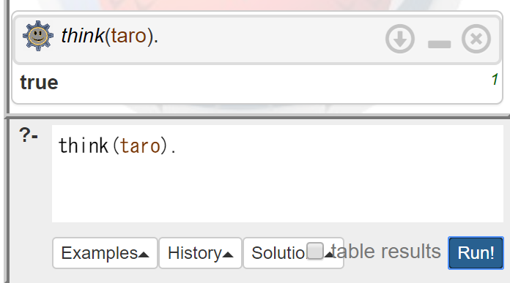
⑥ 問い合わせ「 think(taro). 」を入れ，「Run」ボタン
think かっこ taro かっこ ピリオド
答え
問い合わせ
「true」を確認

Slide 48

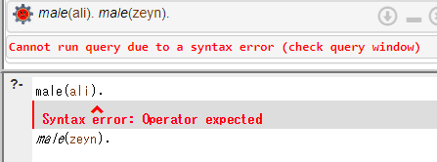
問い合わせを，1度に 2個書くことはできない
問い合わせを書くたびに，
前の問い合わせは消す．

Slide 49
Prolog の true, false
swish のページを Web ブラウザで開く
https://swish.swi-prolog.org
このサイトは，オンラインで Prolog の体験，
学習ができる

Slide 50
Prolog の画面に変わる．
「Program」をクリック．

Slide 51
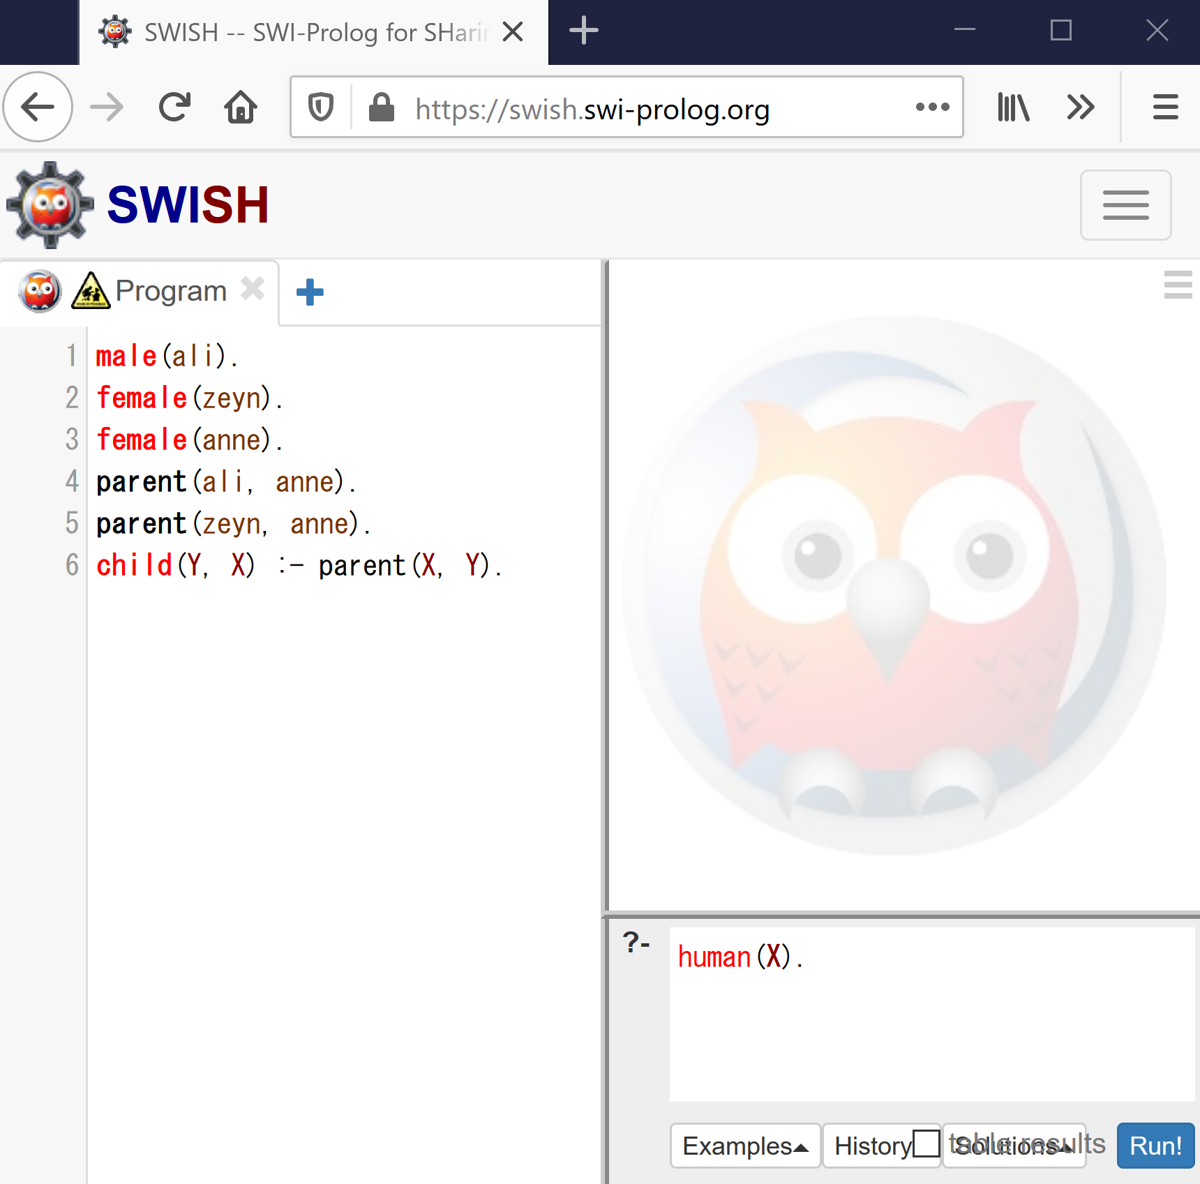
Prolog プログラムの準備
male(ali).
female(zeyn).
female(anne).
parent(ali, anne).
parent(zeyn, anne).
child(Y, X) :- parent(X, Y).
Prolog プログラム
編集画面を使用

Slide 52
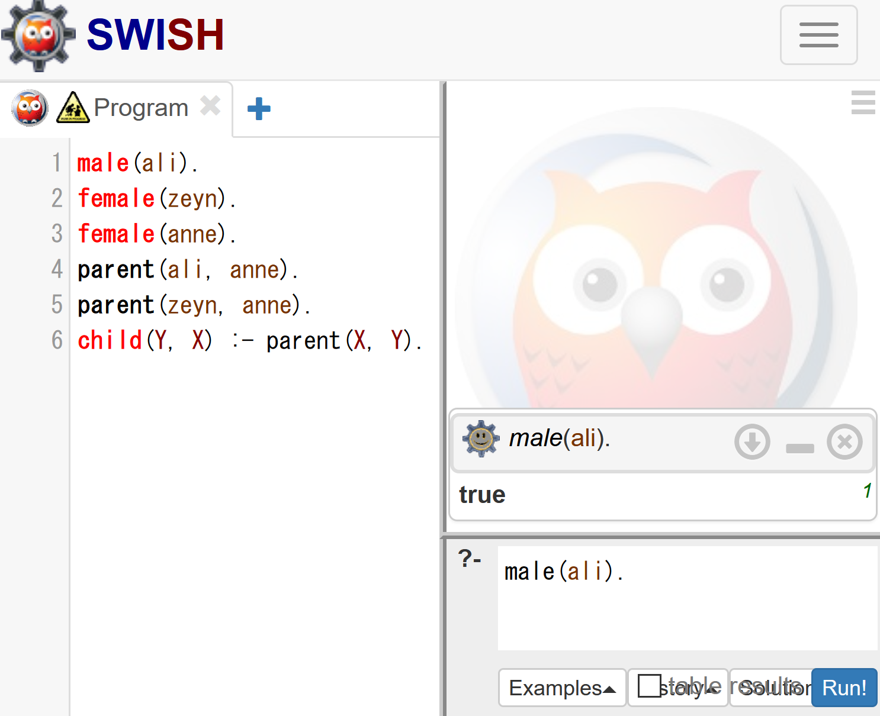
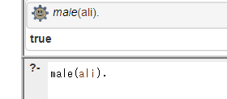
問い合わせ「 male(ali). 」を入れ，「Run」ボタン
male かっこ ali かっこ ピリオド Enterキー
答え
問い合わせ
「true」を確認

Slide 53
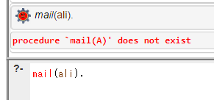
エラーメッセージが出ることがある
正しくは「male」
間違って「mail」と書いてしまった

Slide 54
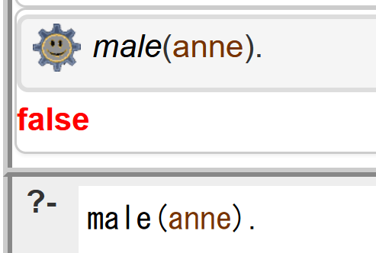
問い合わせ「 male(anne). 」を入れ，「Run」ボタン
male かっこ anne かっこ ピリオド Enterキー
「false」を確認

Slide 55
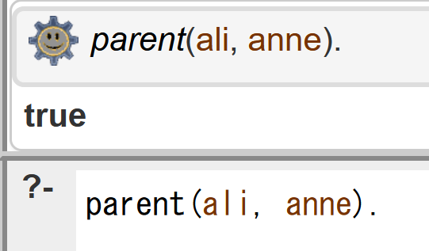
問い合わせ「 parent(ali, anne). 」を入れ，「Run」
ボタン
「true」を確認

Slide 56
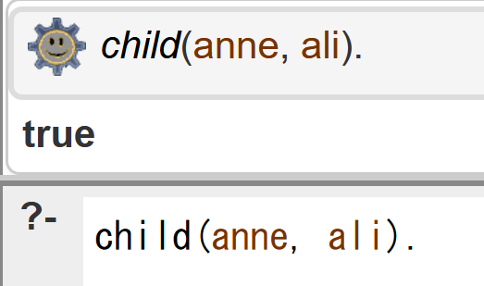
問い合わせ「 child(anne, ali). 」を入れ，「Run」ボタン
「true」を確認

Slide 57
確認クイズ（余裕のある人向け）
問い合わせの答えは何になるか，空欄の true または false を考えてみよう
そして Prolog で実際に実行して確かめてみよう
問い合わせ | 答え
female(anne).
parent(zeyn, ali)
child(zeyn, ali).
child(ali, anne).
ali
男性
zeyn
女性
親
親
子
子
anne
女性

Slide 58
演習３．様々な問い合わせ
swish のページを Web ブラウザで開く
https://swish.swi-prolog.org
このサイトは，オンラインで Prolog の体験，
学習ができる

Slide 59
Prolog の画面に変わる．
「Program」をクリック．

Slide 60
「プログラム」の準備
male(ali).
female(zeyn).
female(anne).
parent(ali, anne).
parent(zeyn, anne).
child(Y, X) :- parent(X, Y).
Prolog プログラム
編集画面を使用

Slide 61
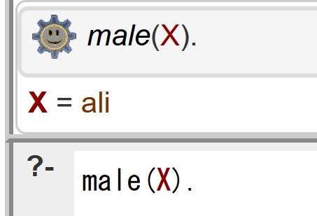
問い合わせ「 male(X). 」を入れ，「Run」ボタン

Slide 62

問い合わせ「 female(X). 」を入れ，「Run」ボタン
そして「Next」ボタンをクリック
（答えが増えなくなるまで）

Slide 63

問い合わせ「 parent(X, Y). 」を入れ，「Run」ボタン
そして「Next」ボタンをクリック
（答えが増えなくなるまで）

Slide 64

問い合わせ「 child(X, Y). 」を入れ，「Run」ボタン
そして「Next」ボタンをクリック
（答えが増えなくなるまで）

Slide 65

問い合わせ「 parent(ali, Y). 」を入れ，「Run」ボタン

Slide 66

問い合わせ「 child(ali, Y). 」を入れ，「Run」ボタン
false は「不明」．

Slide 67
確認クイズ（余裕のある人向け）
それぞれの問い合わせの答えは何か考えてみよう．
そして，実際に Prolog で動かして確かめてみよう
parent(zeyn, Y).
① false ② true ③ Y = anne ④ Y = ali
child(zeyn, Y).
① false ② true ③ Y = anne ④ Y = ali
ali
男性
zeyn
女性
親
親
子
子
anne
女性

